Slide 1


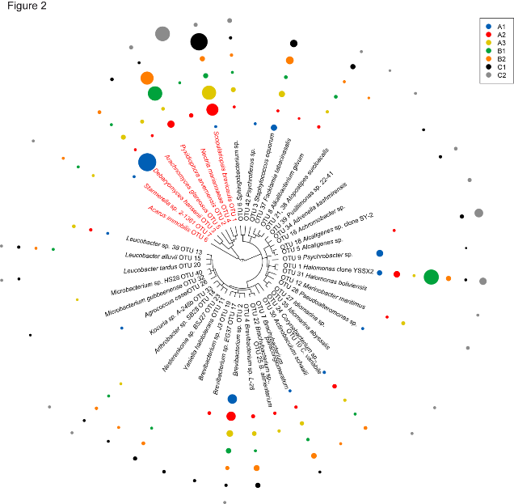

„Mikrobielle Dynamiken entlang der Lebensmittelkette“
Aseptisches Arbeiten

Slide 2
Begriffe
Reinigung: Abtrennen unerwünschter Substanzen, vor allem von Oberflächen und Geräten
Desinfektion: Beseitigung von potenziell pathogenen Keimen
Aseptik: Frei von (pathogenen) Keimen
→ Steriles Produkt in sterilem Container unter sterilen Bedingungen hergestellt

Slide 3

Konsumenten haben Wünsche -
Industrie muss reagieren
Trend zu naturbelassenen Lebensmitteln
Keine chemischen Konservierungsstoffe
Absolute Sicherheit
Lange Haltbarkeit
Bild von OpenClipart-Vectors auf Pixabay
Notes:
https://pixabay.com/de/vectors/erde-globus-pflanze-%C3%B6ko-gr%C3%BCn-158806/

Slide 4
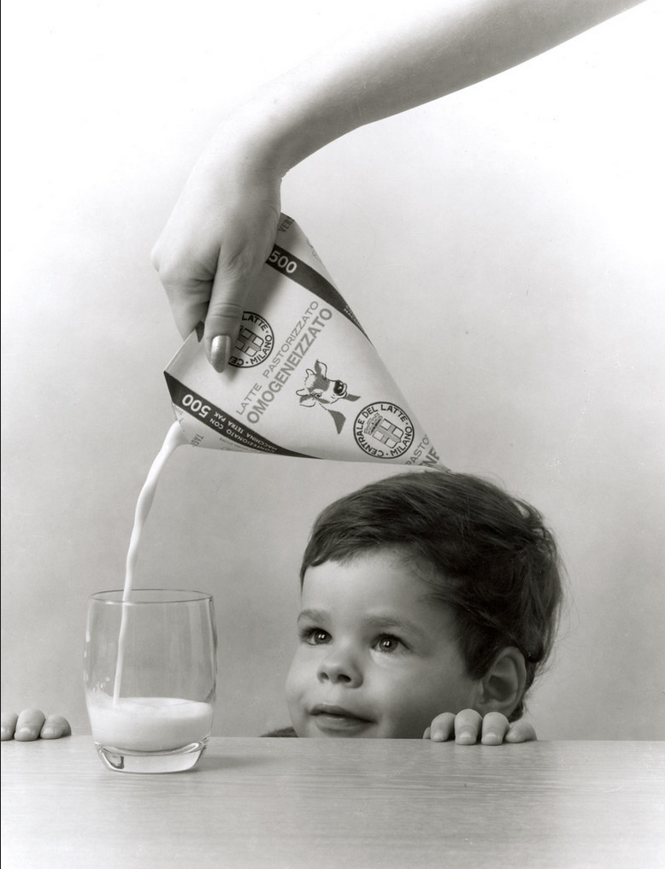
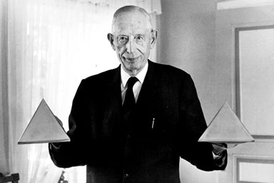
Idee der aseptischen Abfüllung
1943
Dr. Ruben Rausing
https://www.flickr.com/photos/tetrapak/6498150149/
https://de.wikipedia.org/wiki/Ruben_Rausing
Notes:
Angewandte Haltbarkeitsstrategie
Tetra Pak Prinzip:
Günstig
Leicht zu befüllen
Hygienisch
Platzsparend
2. Weltkriegs - Milch in Glasflaschen verkauft, Geschäft: Schöpfer aus einem Sammelkanister
Glasflaschen zu Hause auswaschen müssen und die leeren Flaschen zurücktragen müssen
Die leeren Flaschen wurden dann von der Milchindustrie nachgewaschen
Gleichzeitig USA - Einweg -> aufwendig herzustellen + teuer
Dr. Ruben Rausing = schwedischer Ökonom/Großunternehmer.
Idee -> Frau zuhause stellt Würste her: Brät in Gedärm
Ziel Verpackung: Minimum Material + Max Hygienegewährleistung
Schlauchförmiges Verpackungsmaterial am Kartonband kontinuierlich verschweißt -> Eintrag pasteurisierte Milch von oben, 2x verschweißt im rechten Winkel -> Tetraederförmige Verpackung

Slide 5
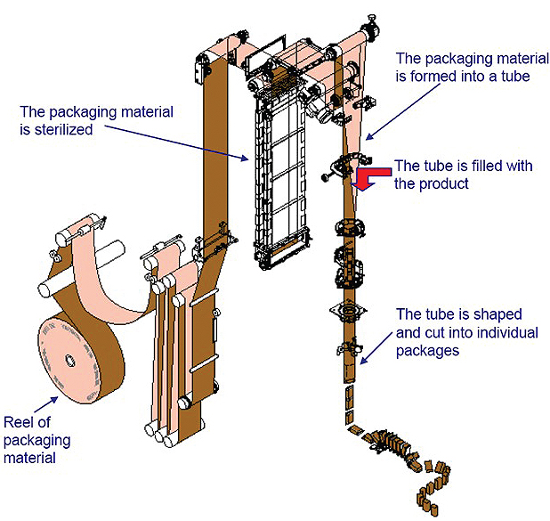
Aseptische Abfüllung:
Sterilisation
..des Lebensmittels
..der Verpackung
Abfüllung unter aseptischen Bedingungen
https://www.designworldonline.com/uploads/Imagegallery/Schematic-of-a-filling-and-packaging-system.jpg
Notes:
Prinzip der neuen Abfüllungsmethode = Basis für aseptische Abfüllung
Grundprinzip tetrapack aseptische abfüllung
Das Verpackungsmaterial wird durch ein Wasserstoffperoxid Bad gezogen
Tubus Formung, seitliche Versiegelung
elektronische Heizelemente erwärmen Innenseite des Tubus, erzeugen aufsteigende Strömung steriler Heißluft.
Wasserstoffperoxid verdampft
Das Füllrohr zur kontiniuierlichen Zuführung des sterilen Produkts mündet in den unteren Zeil des Papiertubus.
Unterhalb des Flüssigeitsspiegels, um Schaumbildung zu vermeinden
die Quernahtversiegelung erfolgt auch unter dem Flüssigkeitsspiegel, durch das Produkt hindurch.

Slide 6
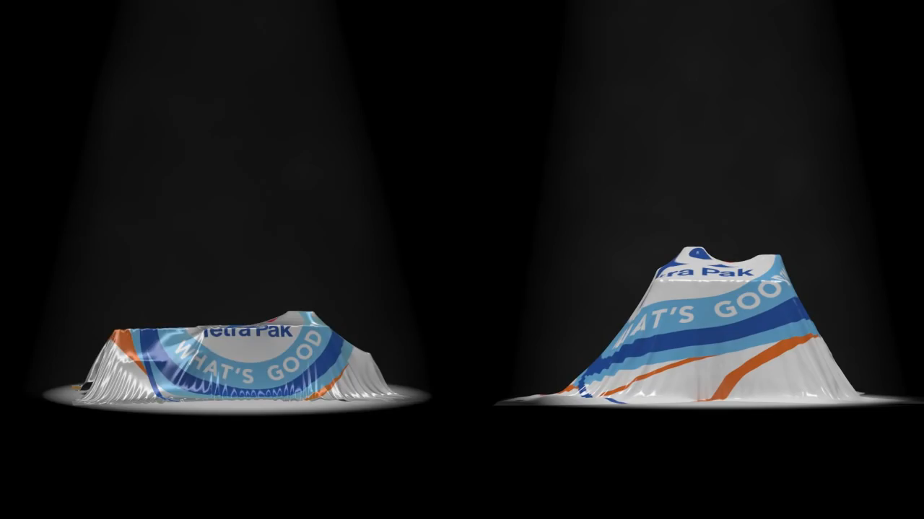
https://www.youtube.com/watch?v=Myn7-_DpSDY

Slide 7


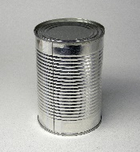
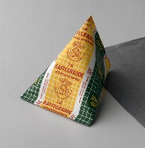
Idee der aseptischen Abfüllung
Produkt
Verpackung
Produkt
Verpackung
Sterilisation/Pasteurisation von Verpackung + Produkt
Füllen und verschließen
Rote Aseptikzone
Aufrechterhaltung durch kontinuierliches Einblasen von steriler Luft
Sterilisation/Pasteurisation
von verpacktem Produkt
Verpacktes, steriles / pasteurisiertes Produkt
Aseptisch verpacktes, steriles Produkt
Rainer Zenz via Wikipedia
Tetra Pak via Wikipedia
Notes:
https://upload.wikimedia.org/wikipedia/commons/0/09/Coffee_cream_TetraPak.jpg
https://de.wikipedia.org/wiki/Dose#/media/Datei:Konservendose-1.jpg

Slide 8
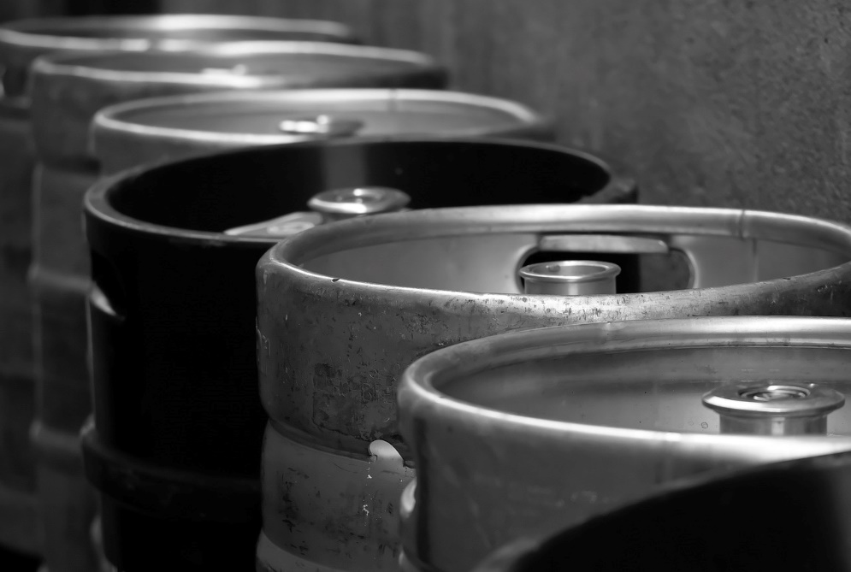
Aseptische Abfüllung heute
Für flüssige LM aller Art (incl. Festpartikel)
UHT-Milch, UHT-Kakao, pasteurisierte Obst und Gemüsesäfte, Pudding, Milchreis, Apfelmus, Fertigsuppen…
Für Glas, Metallcontainer, Fässer…
Vorteile:
Kontinuierliche Produktion
Preiswerte Verpackung
Schonende Erhitzungsverfahren
Bild von Pete auf Pixabay
Notes:
https://pixabay.com/de/photos/bierf%C3%A4sser-metall-trinken-alkohol-5850968/

Slide 9
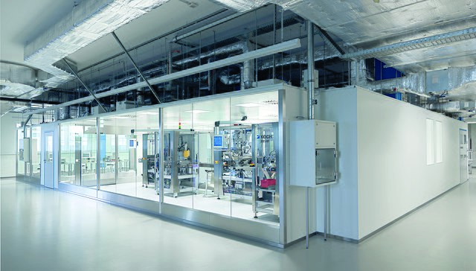
Aseptisches Verpacken
Reinraum: „Umgebung mit geringem Level an Verschmutzung (Partikel, MO, Dämpfe) unter kontrollierten Parametern
(Temperatur + Luftfeuchtigkeit)
  Reinluft schützt Produkte (Überdruck)
  Ausbildung für Personal nötig
  Reinraum-Uniform
Anwendung für anfällige Lebensmittel
  Vorgeschnittenes Brot/Wurst/Käse
  Verpackung mehrteiliger Fertigprodukte
Brasseler PE via Wikipedia
Notes:
https://commons.wikimedia.org/wiki/File:IMAG_130529_02_000_901.jpg

Slide 10
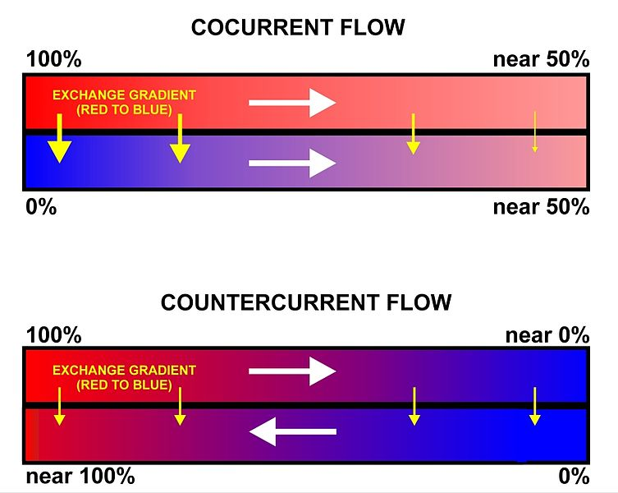
Sterilisation der Lebensmittel
Indirekte Erhitzung
  Plattenwärmeaustauscher
  Röhrenwärmeaustauscher
  Schabewärmeaustauscher
Direkte Erhitzung
  Dampfinjektion
  Dampfinfusion
Cruithne9 via Wikipedia
Notes:
https://en.wikipedia.org/wiki/File:Comparison_of_con-_and_counter-current_flow_exchange.jpg

Slide 11
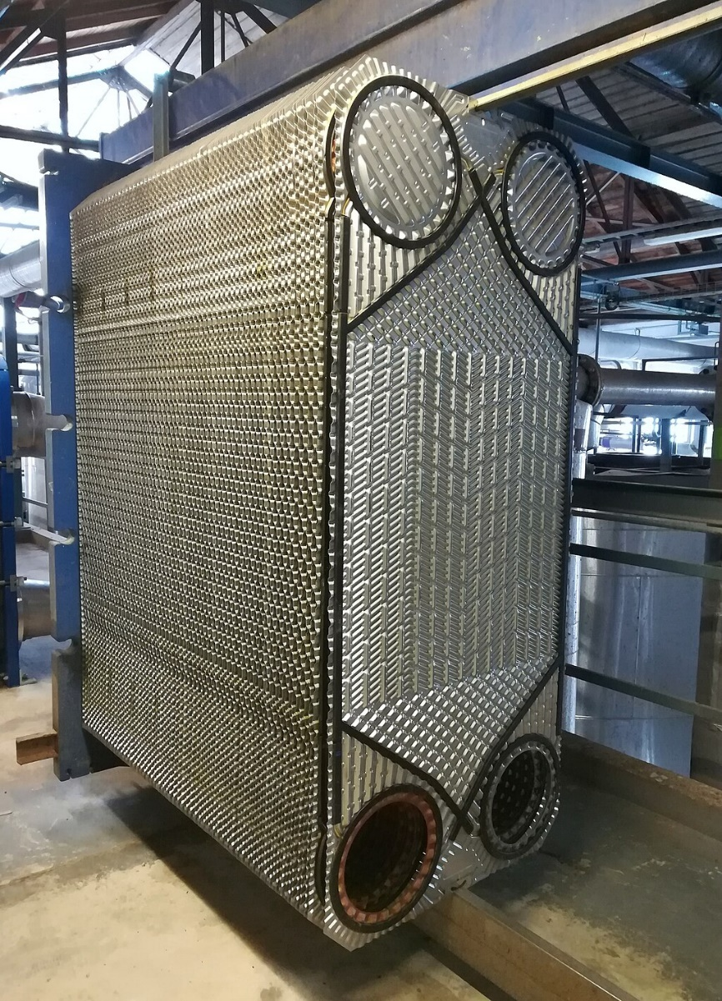
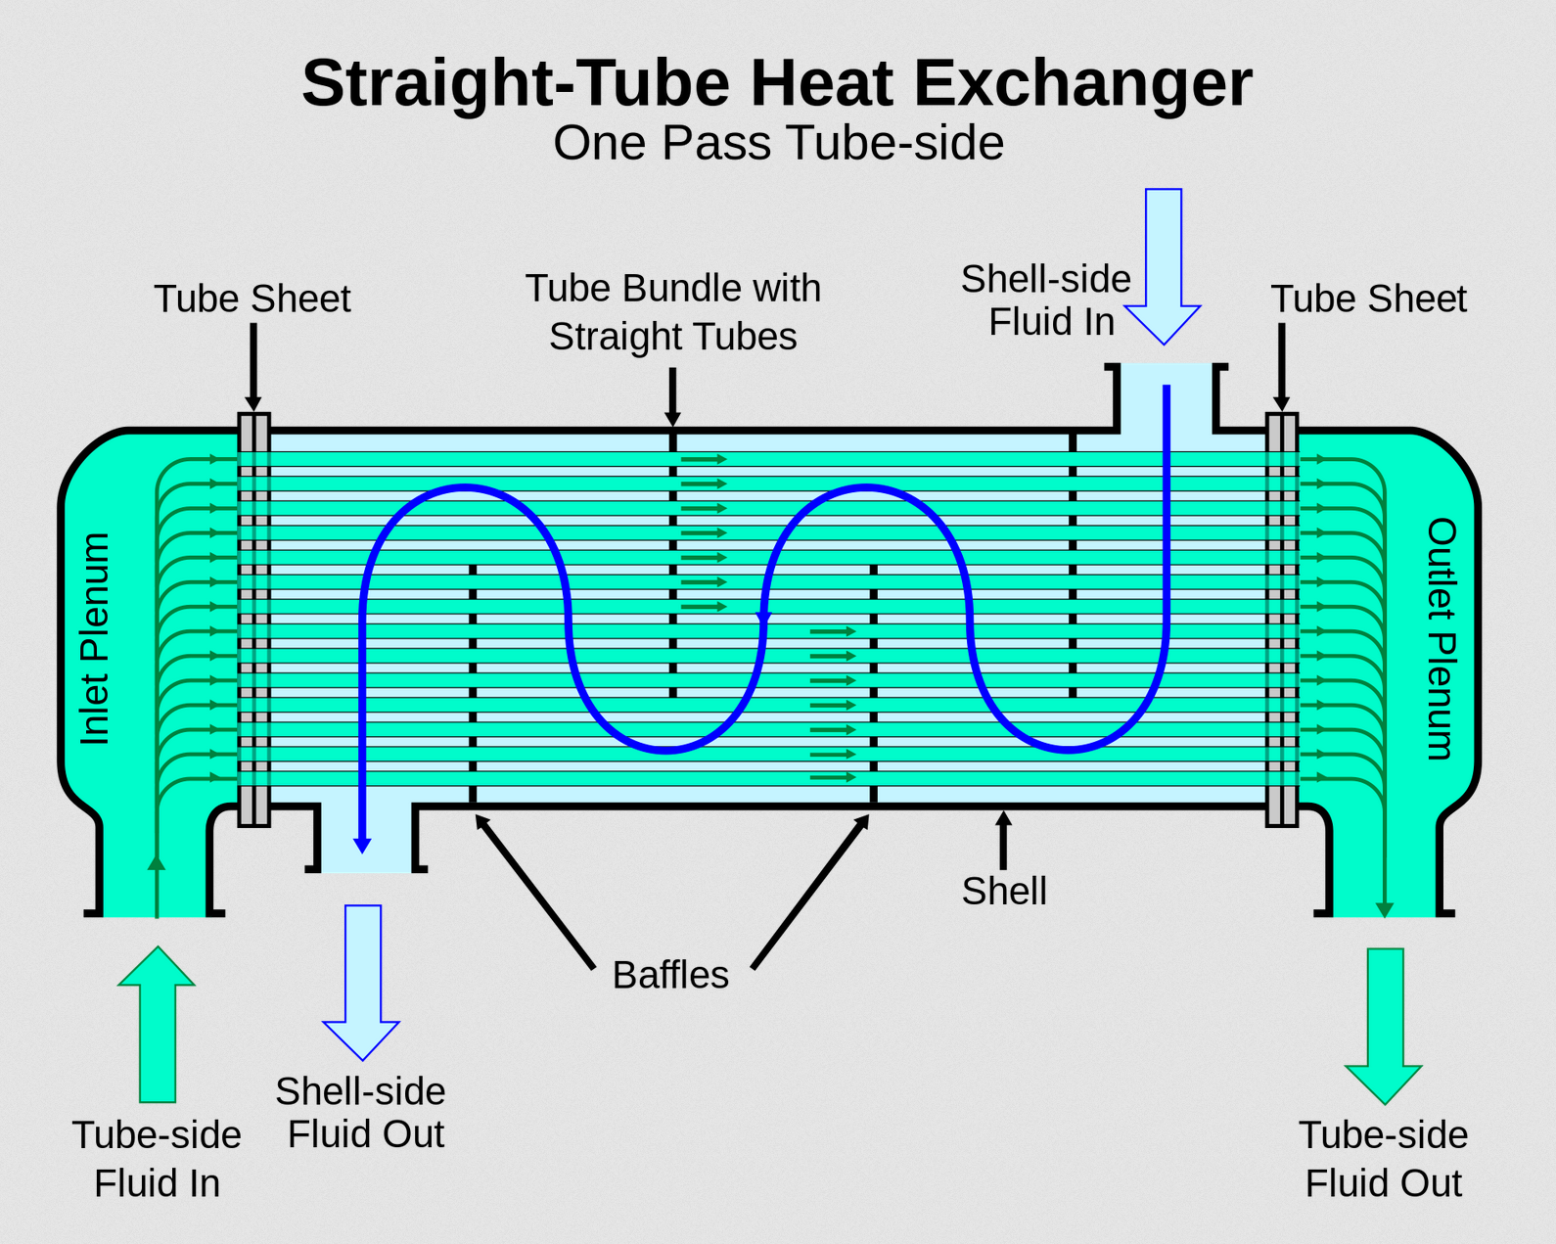
Indirekte Erhitzung
RomanM82 via Wikipedia
Sandstorm de via Wikipedia
Notes:
https://en.wikipedia.org/wiki/Plate_heat_exchanger#/media/File:Plate_heat_exchanger_-_dismantled_pic02.jpg
https://en.wikipedia.org/wiki/Heat_exchanger#/media/File:Straight-tube_heat_exchanger_1-pass.svg

Slide 12

Direkte Erhitzung - Dampfinjektion
Gespannter Wasserdampf in 80°C Milch
Erhitzung auf ca. 150°C (2 sec Heißhalterohr)
Entspannung im Vakuumgefäß
Kurze Erhitzung bei hoher Temperatur
= bessere Qualität
als lange Erhitzung
bei niedriger Temperatur
Tetra Pak
Notes:
https://www.tetrapak.com/solutions/integrated-solutions-equipment/processing-equipment/uht-treatment/tetra-therm-aseptic-vtis

Slide 13
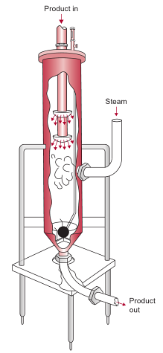
Direkte Erhitzung - Dampfinfusion
Herstellung von ESL-Milch
Der Dampf kondensiert und gibt seine Kondensationswärme an das Produkt ab.
User1108 via Wikipedia
Notes:
https://en.wikipedia.org/wiki/Steam_infusion#/media/File:Steam_infuser.PNG
Produkt in den Dampf
ESL = extended shelf life
UHT= ultrahoch erhitzt
Produkt wird über Produktverteiler in heißen Dampf unter Druck eingebracht.
wo Der Dampf kondensiert und gibt seine Kondensationswärme an das Produkt ab. in einer Sekunde auf 130° C.
-> sofort entspannt (Druckabfall) = Verdampfungsenergie entzogen -> rasche Abkühlung

Slide 14
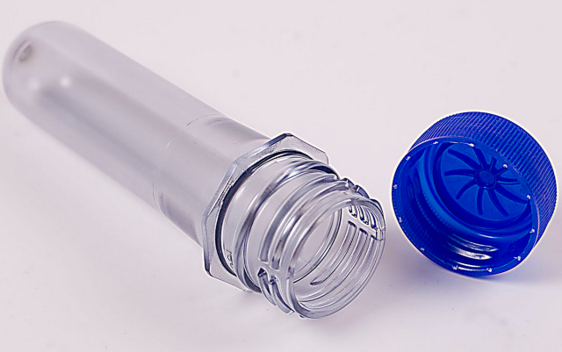
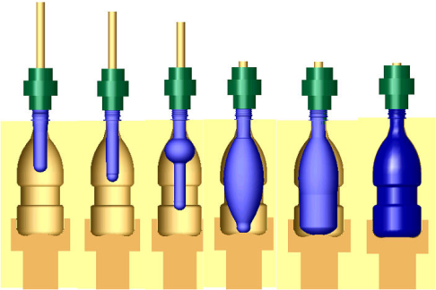
Die Verpackung
Becher
PET-Flaschen
„Karton“: Mehrschichtfolien mit Aluminium
Packmaterial von der Rolle
Vorgefertigte Verpackungen
(Combibloc)
Frank Murmann via Wikipedia
Ottmar Brandau via Wikipedia
Notes:
Thermoformbarer Kunststoff, geringe Sauerstoffdurchlässigkeit
PET Flaschen: Pet ist ein thermoplastisch formbarer Kunststoff. Pet werden als kleine, dickwandige Rohlinge angeliefert und im Getränkebereich direkt vor dem Befüllen mittels Intrarotstrahlung auf 100°C erhitzt und aufgeblasen! mit bereits fertigem Verschlussgewinde
Kartonverpackung, eigentlich immer Mehrschichtfolien. 70% Karton für die Stabilität, Luftsperrschicht aus Aluminium- Außen herum Polyethylen (Kunststoff)- mikroorganismen undurchlässig
https://commons.wikimedia.org/wiki/File:Inside_the_mold.jpg
https://de.wikipedia.org/wiki/PET-Rohling#/media/Datei:PETling.jpg

Slide 15
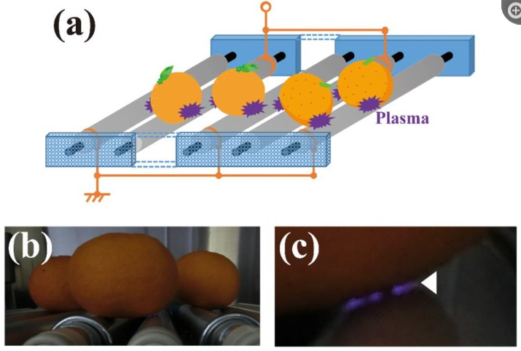
Entkeimung des Verpackungsmaterials
Chemische Entkeimung
Heißluft
Bestrahlung
Plasma
Kombinationen möglich, e.g. UV-Licht und Wasserstoffperoxid (99.9% der Keimbelastung wird reduziert)
Sakudo A, Yagyu Y, Onodera T. Disinfection and Sterilization Using Plasma Technology: Fundamentals and Future Perspectives for Biological Applications. Int J Mol Sci. 2019 Oct 21;20(20):5216. doi: 10.3390/ijms20205216. PMID: 31640211; PMCID: PMC6834201.
Notes:
UVC-Entkeimung -> rein trockenes und chemikalienfreies Verfahren 99,9% der Keimbelastung reduziert wird (Keimreduktionsrate log Stufe 3).
Wenige Sekunden des intensiven Lichts sind ausreichend, um Verderbniskeime wie Bakterien, Hefe oder Pilze auf Siegelfolien und Joghurtbechern unschädlich zu machen.
UVC-strahlungsresistenteren Schimmelpilze - Kombination von UVC-Strahlung nach Einwirkung von niedrig prozentigem Wasserstoffperoxid (1-3%).
Kombi-Einsatz 2 Mechanismen: UVC-Strahlung z.B. Bacillus subtilis Sporen (unempfindlich gegenüber Wasserstoffperoxid) + Wasserstoffperoxid z.B. Aspergillus niger (UV-resistent)
-> effektive und breite keimtötende Wirkung bis zu 99,99 % -> Keimreduktionsrate log Stufe 4, "Ultra-Clean".
Wasserstoffperoxid zerfällt Rückstandsfrei in H2O und Sauerstoff.
Wasserstoffperoxid Bad mit 30-40% häufig verwendet, Rest wird durch sterile Luft abgeblasen.
Sprühverfahren innovativ, da Verkleinerung der Tröpfchengröße auf hydrophober Kunststoffoberfläche heißt, dass mehr Mikroorganismen abgetötet werden.
https://www.ncbi.nlm.nih.gov/pmc/articles/PMC6834201/

Slide 16
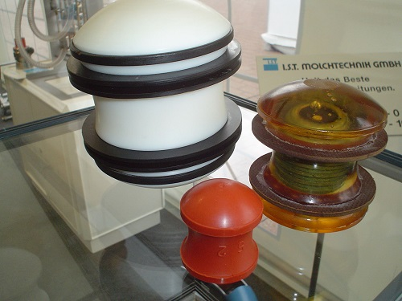
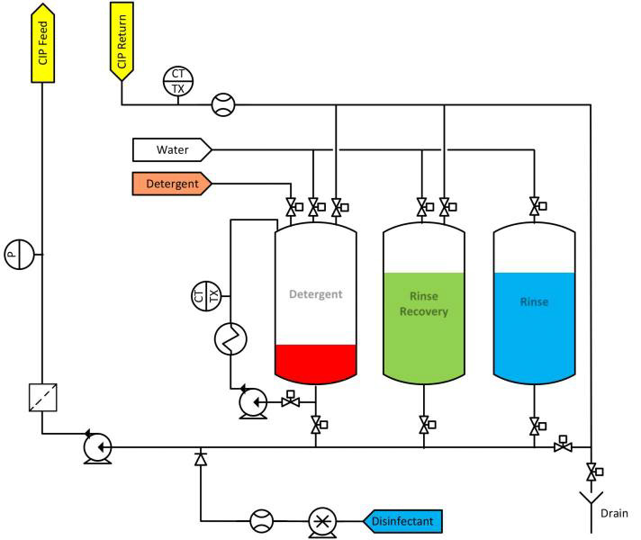
CIP – Cleaning In Place
Anlage entleeren
Ausschieben/Vorspülen
Laugenspülung
Säurespülung
Zwischenspülungen
Sterilisieren/Desinfizieren
Nachspülen
Time
Temperature
Turbulence
Titration
Technology
Training
Kees Botman via Wikipedia
https://www.advancedhygienic.com/product/cleaning-in-place
Notes:
https://de.wikipedia.org/wiki/Molch_(Rohrleitung)#/media/Datei:Duo_Lip_Pig_all_IST.JPG
Definition von CIP
CIP steht für "Cleaning in Place" und bezeichnet ein automatisiertes Verfahren, mit dem geschlossene Systeme (z. B. Tanks, Rohrleitungen, Wärmetauscher und Abfüllanlagen) gereinigt werden, ohne sie auseinanderbauen zu müssen. Dieses Verfahren wird typischerweise verwendet, um Rückstände wie Lebensmittelreste, Mikroorganismen oder chemische Ablagerungen zu entfernen.
Hauptmerkmale des CIP-Verfahrens
Geschlossenes System:
Die Reinigung erfolgt innerhalb des Systems, ohne manuelles Eingreifen.
Reduziert das Risiko von Kontamination.
Automatisierung:
CIP-Prozesse werden oft vollständig automatisiert gesteuert, was Konsistenz und Effizienz sicherstellt.
Mehrere Schritte:
Reinigung umfasst üblicherweise folgende Phasen:
Vorreinigung (mit Wasser zur Entfernung grober Rückstände).
Chemische Reinigung (z. B. mit Laugen oder Säuren).
Zwischenspülen (um chemische Rückstände zu entfernen).
Desinfektion (mit Desinfektionsmitteln oder heißem Wasser/Dampf).
Endspülung (mit sauberem Wasser).
Hygieneanforderungen:
CIP erfüllt hohe Hygienestandards, die in der Lebensmittel- und Pharmaindustrie erforderlich sind.
Umweltfreundlichkeit:
Moderne CIP-Systeme minimieren den Wasserverbrauch und optimieren die Nutzung von Reinigungschemikalien.
Vorteile von CIP
Effizienz: Reduziert Ausfallzeiten, da keine manuelle Reinigung erforderlich ist.
Sicherheit: Minimiert das Risiko einer Kreuzkontamination.
Reproduzierbarkeit: Standardisierte und dokumentierte Reinigungsabläufe gewährleisten gleichbleibende Hygiene.
Kostenersparnis: Senkt den Arbeitsaufwand und den Verbrauch von Wasser und Reinigungsmitteln.

Slide 17
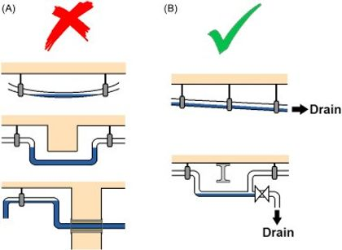
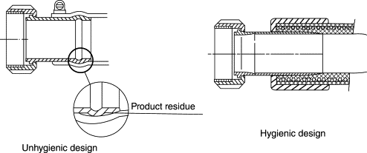
CIP – Hygienic Design
Für alle relevanten Komponenten (Tanks, Pumpen, Ventile, Rohre,…)
  Kompatible Materialien
  Oberflächenrauhigkeit
  Frei von Toträumen/Spalten/Überständen
  Querschnittserweiterung
  Vollständige Entleerbarkeit
EN 1672-2, ISO 14159 – Hygienic Requirements for the design of machinery
https://www.pmg.engineering/hygienic-design-of-food-factories/
H.L.M. Lelieveld et al. 4 - Hygienic design of food processing equipment, 2014, ISBN 9780857094292, https://doi.org/10.1533/9780857098634.2.91.
Notes:
https://www.pmg.engineering/hygienic-design-of-food-factories/

Slide 18
Kontaminationsprofile
Gemessene Keimbelastung
Wachstum im Tank
Mangelnde Sterilisation des Aseptik-Tanks
Notes:
Beispiel #1 klassische Wachstumskurve ohne deutliche Wash out Effekte
Mög Ursache: Aseptik Tank nicht ausreichend sterilisert -> Wachstum wie Batch Prozess

Slide 19
Kontaminationsprofile
Wash-out Effekt
Gemessene Keimbelastung
Anstieg nach Pausieren
Mangelnde Sterilisation der Einfüllung – Direkter Produktkontakt
Notes:
Beispiel #2 Starke Belastung zu Beginn, der abfällt und Produktionspause zwischen Tag 20 und 27
Mög Ursachen: Biofilm in der Einfüllung -> starke Belastung bis Biofilm weggewaschen ist, der sich in der Pause regeneriert.

Slide 20
Kontaminationsprofile
Gemessene Keimbelastung
Wachstum im Aseptik-Tank / System
Mangelnde Erhitzung des Produktes
Notes:
Kontaminationsprofile: Fragen an Schüler -> Welches Problem oder welches Fehlverhalten könnte zu folgenden Kontaminationsprofilen führen? Wie kann man dagegen vorgehen?
Gemessene Keimbelastung ~ Produkte pro Tag, die Keimbelastung überschreiten
Beispiel #3 -> Wachstum im Aseptik Tank -> langsam steigende Belastung bis max Wert erreicht, schwankende Kurve durch unterschiedlich stark kontaminiertes Produkt (Eintrag) oder Reinigungsversuche
mög Ursachen: Mangelnde Erhitzung des Produktes

Slide 21
Kontaminationsprofile
Ventile wechseln Position
Befüllungsmuster
Gemessene Keimbelastung
Wash-out
Mangelnde Sterilisation der Ventile
Notes:
Beispiel #4 Washout Effekt bei Ventilumstellung -> wenig Oberfläche für Biofilm = schneller Washout, rhythmische Belastung nach Produktionsplan
Mög Ursache: mangelnde Sterilisation der Ventile (nur eine Position gereinigt)

Slide 22
Kontaminationsprofile
Gemessene Keimbelastung
Mangelnde Sterilisation der Verpackung
Notes:
Beispiel #5 Belastung korrelieren nicht und nur sehr gering, keine Kreuzkontamination
Mög Ursache: Verpackung nicht ausreichend sterilisiert

Slide 23
Kontaminationsprofile
Gemessene Keimbelastung
System infiziert
Umweltkontamination
Notes:
Beispiel #6 Unregelmäßige Peaks bis System infiziert ist
Mög Ursachen: unregelmäßige Umweltkontaminationen über die gesamte Produktion bis schließlich Tank infiziert ist ->

Slide 24
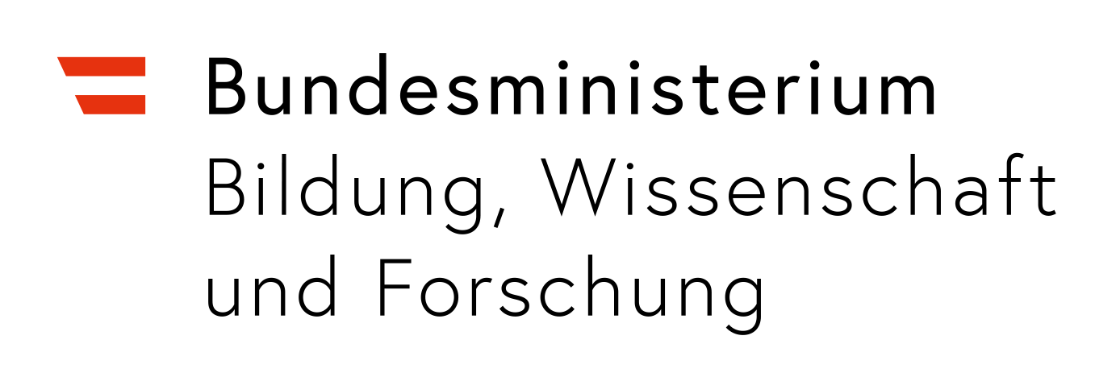

Sparkling Science Projekt „Micro-Tramper“, Projektleitung: Assoz. Prof. Evelyne Selberherr

Slide 25

Sparkling Science Projekt „Micro-Tramper“
Projektleitung: Evelyne Selberherr
Mitwirkende: Moritz Hartmann, Cameron Strachan, Monika Dzieciol
BioRender.com

